Slide 1

Optimalizace zimní údržby pozemních komunikací ve městě Železná Ruda
Autor diplomové práce: Bc. Ivana Doumelová
Vedoucí diplomové práce: doc. Ing. Rudolf Kampf, Ph.D.
Oponent diplomové práce: Ing. Pavla Lejsková, Ph.D.

Slide 2
Cíl práce
Cílem diplomové práce je na základě analýzy současného stavu zimní údržby pozemních komunikací ve městě Železná Ruda a pomocí metod operačního výzkumu navrhnout optimální plán zimní údržby pozemních komunikací. Součástí práce bude také posouzení dostatečnosti dopravní a mechanizační techniky, která tuto údržbu provádí.

Slide 3
Metodika práce
Metody sběru dat
  Prostudování aktuálního plánu zimní údržby
  Rozhovory s vedením a zaměstnanci města
  Pozorování současné situace
Aplikace metod operačního výzkumu
  Metoda Eulerova grafu
  Metoda Čínského pošťáka

Slide 4
Město Železná Ruda
Horské město - časté sněhové srážky
Rozsáhlé území údržby - 79,79 km²
Plán ZÚ - 4 oblasti údržby – ŽR, Špičák, Hojsova Stráž, Alžbětín
5 základních vozidel údržby – silnice + chodníky + parkovací plochy
Outsourcing zimní údržby – část obce Špičák a obec Hojsova Stráž

Slide 5
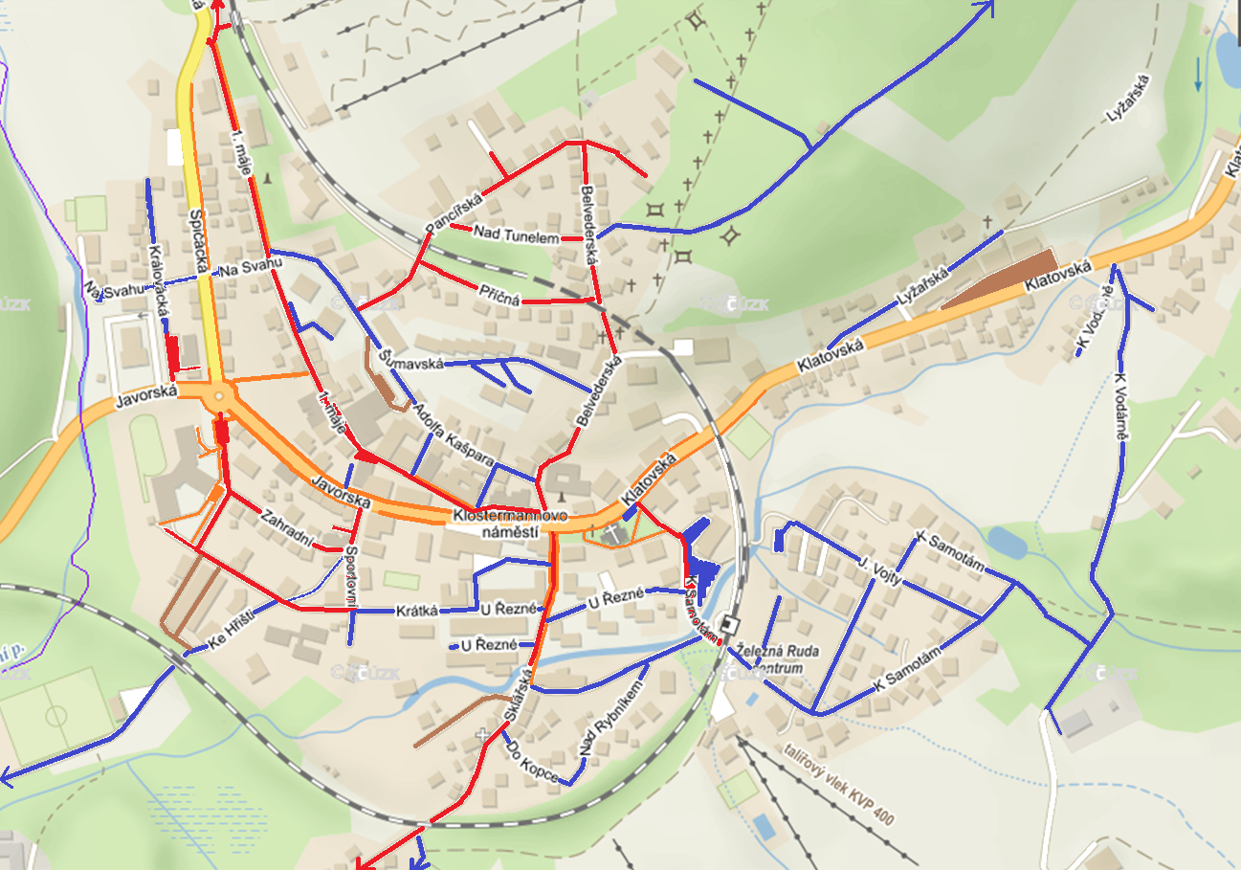
Pořadí důležitosti v Železné Rudě
Zdroj: ikatastr.cz + vlastní

Slide 6
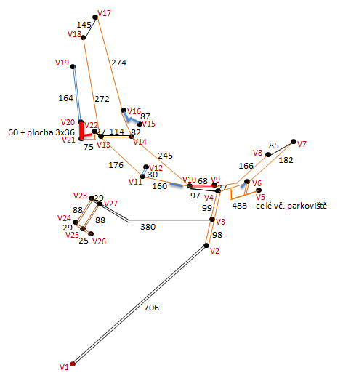
Graf vozidla Traktor 2 (malý)
Údržba chodníků a méně významných komunikací
V1 – sídlo technických služeb
Červená – 1. pořadí
Modrá – 2. pořadí
Hnědá – 3. pořadí
Oranžová – chodníky
Černá – netechnologické jízdy
Zdroj: vlastní

Slide 7
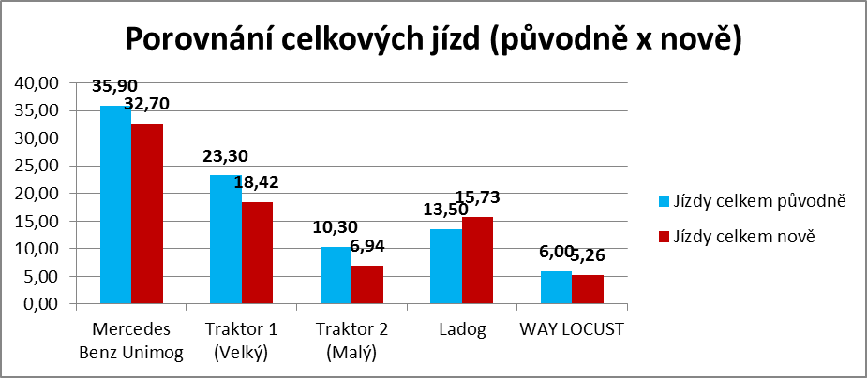
Graf úspory ujetých kilometrů
Zdroj: vlastní
Celková úspora ujetých kilometrů na 1 okruhu – 8,95 km
Úspora netechnologických jízd – 7,923 km
Úspora km při uvažování 92 okruhů za zimní období – 823,4 km

Slide 8
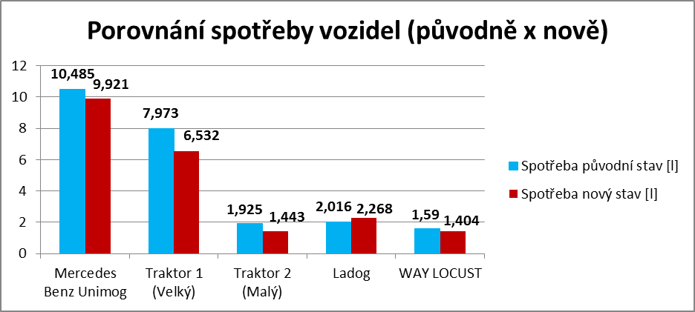
Graf úspory PHM
Zdroj: vlastní
Úspora nákladů na PHM na 1 okruhu – 76,988 Kč
Úspora nákladů na PHM při uvažování 92 okruhů za zimní období – 7 083 Kč

Slide 9
Závěrečné shrnutí
Vozový park města je dostačující
Povinné zákonné lhůty jsou dodržované
Outsourcing údržby některých oblastí je nezbytný
Optimalizovaný stav
  Nové trasy údržby pro jednotlivá vozidla
  Úspora ujetých kilometrů
  Úspora nákladů na PHM

Slide 10
Děkuji za pozornost

Slide 11
Doplňující otázky
Otázky vedoucího:
  Jaké další metody operačního výzkumu, které lze aplikovat na řešení dopravních úloh znáte? Stručně charakterizujte, včetně příkladů možné aplikace.
  Bude navrhované řešení v praxi využito?
Otázky oponenta:
  Bude navrhované řešení v praxi využito?

